Slide 1
Praktikum Elektronika 2 Kelompok E, F, G, H, I
Pertemuan 6 (Modul 3)
Osilator dan komporator
Seliwati,S.Kom., M.Kom
Universitas Komputer Indonesia

Slide 2
osilator
Penjelasan
Proses pengulangan bentuk gelombang tertentu pada amplitudo dan frekuensi yang tepat tanpa eksternal input. Osilator sering digunakan pada eadio, televisi, komputer dan pesawat komunikasi.
Jenis-jenis osilator
Osilator Umpan Balik Positif
Osilator fase geser
Osilator jembaran wien
Osilator quadrature
Osilator gelombang segi empat
Osilator gelombang segitiga
Osilator gelombang segitiga gergaji
Voltage control osilator

Slide 3
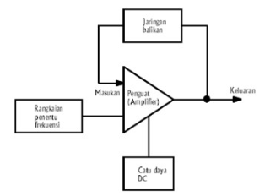
Prinsip kerja
Osilator adalah amplifier umpan balik/feedback yang outputnya diumpan balikkan ke-input melalui rangkaian umpan baliknya. Jika sinyal feedback adalah suatu besaran/fasa, maka rangkaian akan menghasilkan sinyal bolak-balik atau tegangan.
Rumus Umum
$f_{o}=\frac{1}{2πRC}$

Slide 4
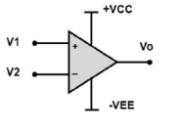
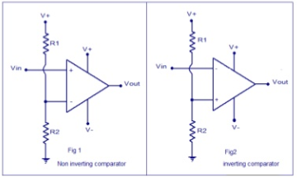
komparator
Penjelasan
Komparator digunakan sebagai pembanding 2 buah tegangan, yaitu tegangan masukan dan tegangan referensi. Mendapatkan tegangan referensi dapat dilakukan dengan mengatur resistor variabel.
Jenis-jenis komparator
Komparator inverting
Komparator non-inverting

Slide 5
Prinsip kerja komparator
Membandingkan amplitudo dua buah sinyal, jika +Vin dan −Vin masing-masing menyatakan amplitudo sinyal input tak membalik dan input membalik, Vo dan Vsat masing-masing menyatakan tegangan output dan tegangan saturasi, maka prinsip dasar dari komparator adalah
+Vin ≥ −Vin maka Vo = Vsat+
+Vin < −Vin maka Vo = Vsat−
Keterangan:
+Vin = Amplitudo sinyal input tak membalik
(V) −Vin = Amplitudo sinyal input membalik
(V) Vsat+ = Tegangan saturasi
+ (V) Vsat− = Tegangan saturasi
- (V) Vo = Tegangan output (V)

Slide 6
Langkah Percobaan
Merangkai semua rangkaian pada percobaan modul 3 yaitu
Rangkaian osilator/pembangkit sinyal
Rangkaian komparator/pembanding
Menggunakan Fritzing , rangkaian yang telah dibuat di fritzing di copy paste ke laporan akhir
Tujuan: agar mahasiswa dapat merangkai rangkaian menggunakan projectboard, karena KBM E-learning maka menggunakan fritzing.

Slide 7
Langkah Percobaan (2)
Hasil atau data praktikum yang menjadi bahan analisis untuk semua rangkaian pada percobaan pada modul 3,
Rangkaian osilator/pembangkit sinyal
Rangkaian komparator/pembanding
Menggunakan Multisim, skema rangkaian yang telah dibuat di multisim lalu di RUN hasil skema dan hasil pengukuran di copy paste ke laporan akhir . Hasil/data tersebut menjadi data pembanding untuk analisis menggunakan rumus.
Tujuan: agar mahasiswa mendapatkan data percobaan, karena KBM E-learning maka menggunakan multisim.

Slide 8
Kebijakan Praktikum Elektronika 2
Kirim Laporan Akhir ke
https://drive.google.com/drive/folders/1ndhSNi6qYOaPm49DqUP2nny9vZ99akNK?usp=sharing
Setelah masuk link tersebut, pilih kelompok praktikum setelah masuk foldernya masukan hasil praktikum (laporan akhir) masing-masing praktikan.
Dengan nama file: Nama_NIM_Modul (1,2,3,dst)
Bagi kelompok yang dosen nya seliwati,S.Kom., M.Kom dan Agus Mulyana, M.T

Slide 9
Terimakasih

